Slide 1
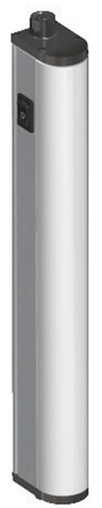
Sécurité des opérateurs et qualité du produit renforcées
Éclairage à LED pour SBO Series 2, Universal, Matrix
VALEUR ET AVANTAGES
DESCRIPTION
L'éclairage continue à fonctionner même si la machine est hors tension
Pas d'ampoule en verre
Économique
Éclairage de meilleure qualité : 1 200 lumens par barre
Flux lumineux homogène qui n'éblouit pas
Alimentation basse tension
Interrupteur individuel Fort/Faible/Arrêt
Fixation magnétique ou à vis
Aucun coût ni temps de maintenance
Longue durée de vie
Ensemble de barres d'éclairage à LED (6 à 11 unités en fonction de la taille de la machine)
Équerres de fixation incluses
Nouvelle alimentation de 24 V avec jeu de câbles
Option : éclairage pour les cellules de l'armoire électrique
Valeur : sécurité et ergonomie, qualité du produit
Équipements : souffleuse S2, Universal, Matrx
Code catalogue : 2043

